Slide 1
研究開発実習 成果報告
自己紹介 ＆ 本日の発表アジェンダ
01 / 08
実習生プロフィール
本日のアジェンダ
■ 氏名・所属: 【大学名・専攻】 / 【氏名】
■ 実習先: システムソリューション開発センター
■ 参加理由: 実建物のBEMSデータを用いたAI省エネ開発
■ 研究テーマ: 【大学での専攻・研究内容をご記入ください】
■ 趣味・特技: 【ご自身の趣味・特技をご記入ください】
■ 将来の目標: 【目指すエンジニア像をご記入ください】
01. 自己紹介・実習の背景と目的
02. 実証対象と使用データ（BEMSログ）
03. 現場の課題（早朝固定起動と過剰予冷）
04. システム設計の制約とアプローチ
05. 予冷時間推計モデルと技術的工夫
06. 最適起動による削減効果の検証
07. 運用支援アプリの開発と現場価値
08. まとめ・実習の所感と学び
※ 出所・注記: パナソニック オペレーショナルエクセレンス / 研究開発実習

Slide 2
研究開発実習 成果報告
背景と目的：省エネ（ESG・脱炭素）と快適性の両立
02 / 08
現状の課題（無人運転）
変革（データ推計）
目指す姿（意思決定支援）
• 空調がビル電力の約半数を消費
• 電気代高騰と脱炭素から削減急務
• 未達クレームを恐れ早朝5:05固定
• 誰もいない早朝に過剰予冷が発生
• 気温予報から予冷時間を直接予測
• 前日夕方の設定業務制約に適合
• 未達を防ぐ安全余裕（95%信頼限界）
• 休日明け蓄熱負荷を温度上乗せ
• 8:00始業時の適温到達率100%
• 過剰な無人運転を削り省エネ実現
• 勘や前任者設定の流用から脱却
• BM担当者が迷わず運用できるUI
※ 出所・注記: オフィスビルのエネルギー消費構造および現場BMヒアリング結果に基づく

Slide 3
研究開発実習 成果報告
実証対象と使用データ：第二別館7階 BEMSデータ
03 / 08
【実証対象】第二別館 7階オフィスフロア（冷房期・BEMS 1分値ログ）
2025年8月中旬〜下旬の実動データ（通常平日、土日、お盆休み明けを含む全日）
① 熱源消費電力
対象: 冷温水チラー（R-2-2A / 2B）電力ログ
• 立ち上がり電力から熱源起動時刻・2台追従を同定
② 室内温度・設定温度
対象: 7階 FCU室内温度・設定温度（0.5℃刻み）
• 起動から目標設定温度までの降温時間を正確に追跡
③ 外気温度・湿度
対象: 屋外空調機（AC-4機）気象計測値
• 起動時点の外気負荷および気象予報値と突き合わせ
※ 出所・注記: 第二別館 BEMS中央監視装置ログ（2025年8月17日〜8月30日）

Slide 4
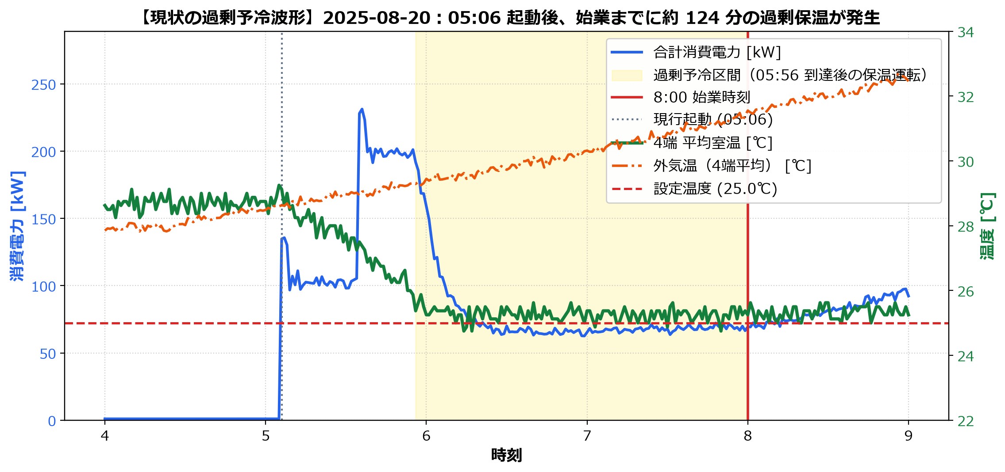
研究開発実習 成果報告
現場の課題と現状運用：早朝一律起動による『過剰予冷』の実態
04 / 08
■ データから見えた運用の実態
• 平日は一律 05:05 に熱源を固定起動。
• 通常平日は 6:30〜7:00 前に設定温度へ到達。
• 始業8:00までの約1時間、無人オフィスを冷やし続ける『過剰予冷』が発生。
【核心の課題】
「起動を遅らせる余地はあるが、
どこまで遅らせてよいか判断根拠がない」
※ 出所・注記: 第二別館7階実機ログに基づく室温降温プロファイル分析

Slide 5
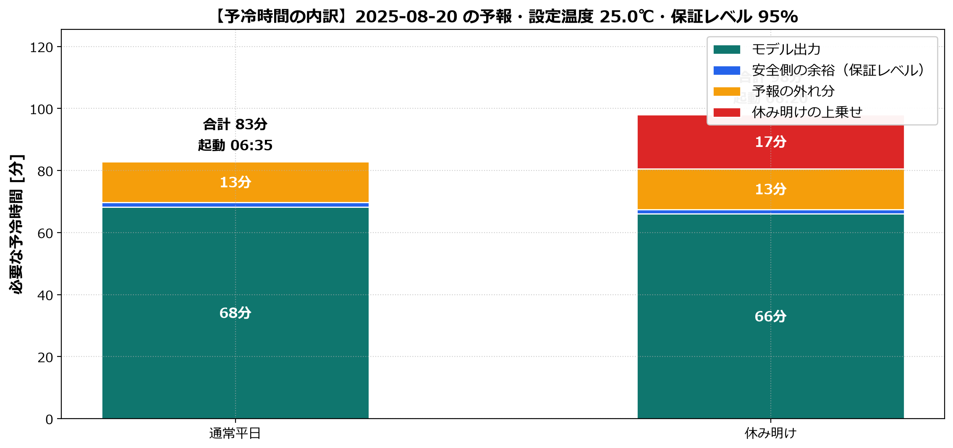
研究開発実習 成果報告
システム設計における2つの現場制約とアプローチ
05 / 08
制約①: 決定のタイミング（前日夕方）
• 翌朝の室温は前日夕方には分からない。
• 【解決策】気温予報から直接予冷時間を推計。
制約②: 未達クレームの絶対回避
• 始業時未達は許されず、多少の早めは許容。
• 【解決策】残差95%信頼限界＋予報誤差を安全マージンとして加算。
■ 予冷時間の4要素 ＆ 起動式
• ① 基本推計: 予報気温と設定温度差から算出
• ② 安全余裕: 残差の上側95%分位（未達防止）
• ③ 予報外れ: 気象庁予報誤差（1.7℃）を上乗せ
• ④ 休日上乗せ: 週末蓄熱負荷（+2.0℃ 換算）
起動時刻 ＝ 08:00 − 予冷時間（①＋②＋③＋④）
※ 出所・注記: BM業務制約（前日夕方決定）およびクレームリスク回避の設計思想

Slide 6
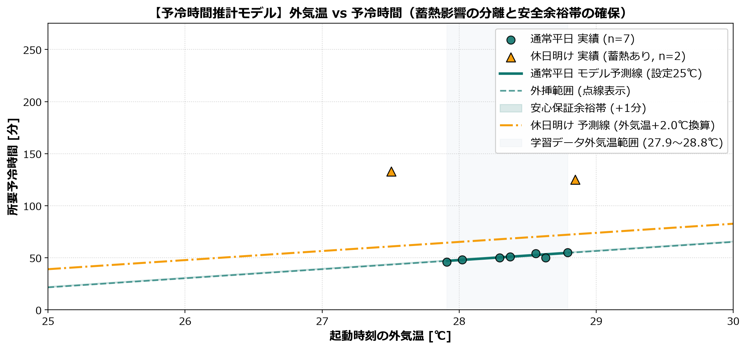
研究開発実習 成果報告
予冷時間推計モデルの構築と技術的工夫（休日蓄熱）
06 / 08
■ 技術的工夫: 休日蓄熱への対処
【躯体蓄熱の課題】 週末停止で躯体に熱がこもり月曜朝の予冷が長期化。
【分離学習の徹底】 平日データのみで学習し通常時の過大見積もりを防止。
【温度上乗せ処理】 休日明けは予報気温に+2.0℃上乗せして同一モデルへ。
【汎化性能評価】 1件抜き交差検証（LOO-MAE）で過学習を防止。
※ 出所・注記: モデル学習評価（LOO-MAE交差検証）および蓄熱補正ロジック

Slide 7
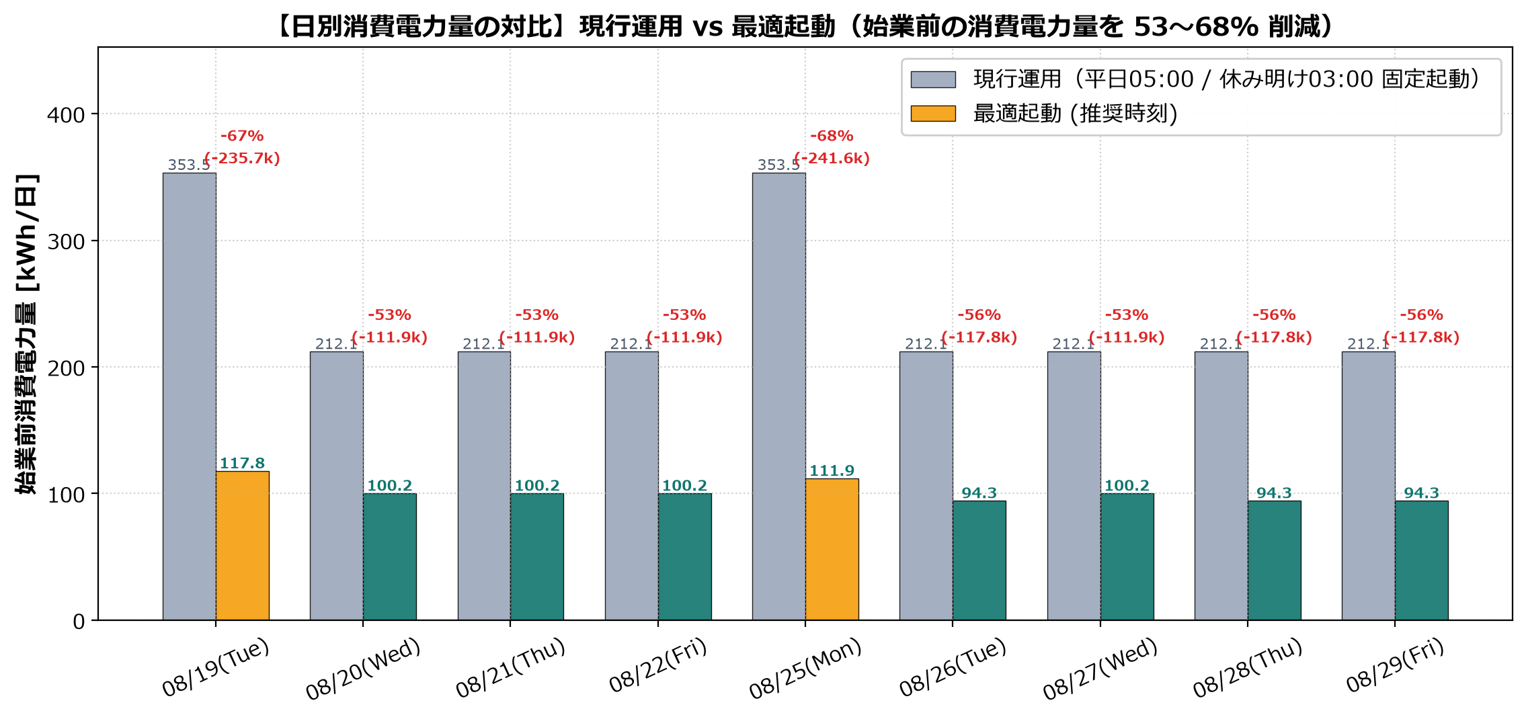
研究開発実習 成果報告
最適起動シミュレーションによる削減効果の検証
07 / 08
8:00 目標温度到達率
100 %
全平日（実動9日）で未達0件。クレームゼロ達成
始業前消費電力量 削減率
約 【TBD】 %
起動を最大1時間以上遅延させ無駄を抑制
電気代削減見込み（月換算）
約 【TBD】 円
オフィス1フロアあたり。全館でさらなる効果
※ 出所・注記: 平日実働9日間のデータによる最適起動バックテスト検証結果

Slide 8
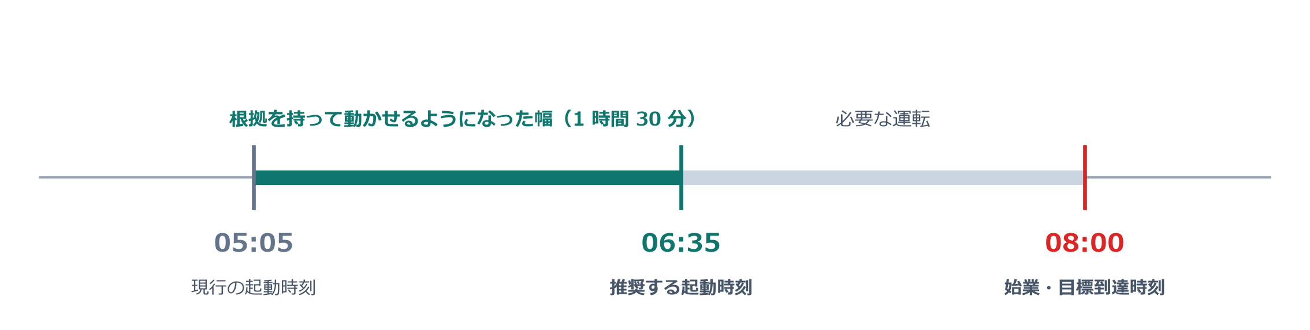
研究開発実習 成果報告
運用支援アプリ：BM担当者の意思決定を1画面で完結
08 / 08
■ 開発したアプリの機能構成
【① 運用日選択】 気象API連携で翌朝気温を自動取得・休日自動判定。
【② 推奨起動時刻】 『推奨: 06:40』『到達予想: 07:59』を一目で提示。
【③ 根拠内訳】 モデル値＋安全余裕＋休日上乗せの内訳を表示。
【④ 降温波形描画】 室温低下と削減電力をリアルタイム描画。
■ 現場導入による提供価値
• 【属人化の解消】前任者設定の流用からデータ根拠へ移行。
• 【心理的安全確保】安全マージン明示でクレーム不安を解消。
• 【簡単操作】1画面完結で毎夕の設定を迷わず完了。
• 【今後の展開】他フロア・他拠点やBEMS直接連動へ発展可能。
※ 出所・注記: Streamlit製 BM意思決定支援アプリケーション（app.py）の実装仕様

Slide 9
付録 / Appendix
【付録】実習の所感・苦労と工夫・個人目標の振り返り
Appendix
実習の所感
苦労と技術的工夫
個人目標の学び
• 実建物のBEMSデータと設備制御という社会課題解決の難しさと面白さを実感。
• 『前日夕方に人が決める』『未達厳禁』という現場制約に適合した設計を学んだ。
• 【苦労】センサーの粗さ（0.5℃刻み）やノイズ、休日明けの蓄熱負荷への対応。
• 【工夫】蓄熱影響を通常日と分離し温度オフセット（+2.0℃）で統一処理。
• 【初日目標】データ分析からシステム実装・現場UIまで一気通貫でやり切る。
• 【達成状況】現状分析 → 推計モデル → 効果検証 → アプリ開発まで完遂。
※ 出所・注記: 研究開発実習 総合振り返り

